Slide 1
환경재료학 개론
제 2 편 목재 및 목질재료
제 3장 목질제품

Slide 2
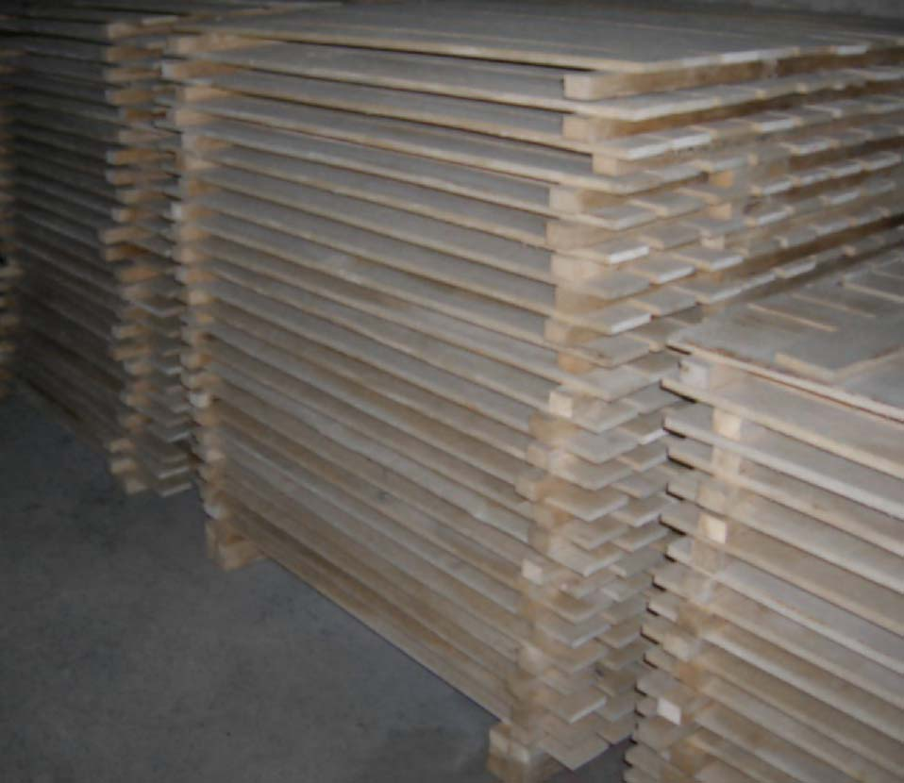
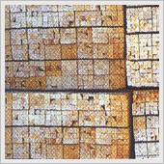
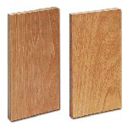
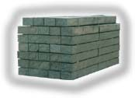
목질제품의 정의, 종류, 성질
개요
- 제재품: 판재, 각재, 통나무를 간단히 원주가공한 제품
- 면재료: 건축내외장재, 가구용재, 공예용재, 마루판재
- 축재료: 들보, 기둥 http://blog.naver.com/tradeyoo?Redirect=Log&logNo=50103351529&jumpingVid=DE151B84B7370CE2072BB2D68CCDDE0CC3B5

Slide 3
제재품
개요
- 정의 통나무와 반제재품을 톱질하여 얻어진 각재, 판재 등의 제품
- 국내 제재목의 치수에 따른 분류 (KSF 1519)
* 판재: 두께가 75mm 미만이고 나비가 두께의 4배 이상되는 것.
* 각재: 두께가 75mm 미만이고 나비가 두께의 4배 미만인 것 또는 두께와 나비가 모두 75mm 이상인 것
- 미국의 제재목 분류
* 팀버 (timber): 두께가 5in 이상
* 디멘젼 (dimension): 두께가 2in 이상 5in 미만
* 보드 (board): 두께가 2in 이하, 폭이 8in 이상
* 스트립 (strip): 폭이 8in 미만
- 용도에 따라 일반용재, 구조용재, 가공용재로 구분

Slide 4

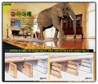
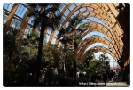
목질재료 및 목질 복합재료
목질재료 (목재를 가공하여 얻는 재료)를 개발해야 하는 주된 이유
- 천연상태의 목재 (제재품)으로부터는 대면적, 대단면, 대형의 임의 곡면을 얻을 수 없음.
- 천연 목재는 옹이, 썩음과 같은 결점과 균일재료를 얻을 수 없음.
- 목재 자원의 고갈, 저질화의 대체하기 위해 저질재 및 폐잔재 이용을 도모
- 다른 이종의 재료와 혼합하여 새로운 기능성을 갖춘 신성능재 개발

Slide 5
목질재료 및 목질 복합재료
현재의 목질재료
- 목재를 세분화한 요소 (element)를 접착제로 합체시킨 재구성 재료
- 원료 형상에 따른 불규칙성을 최소화
- 공정의 자동화에 기여
- 원료의 이용범위를 넓힘.
- 제품의 형상, 크기, 특성의 폭을 넓힘.

Slide 6
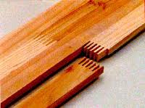
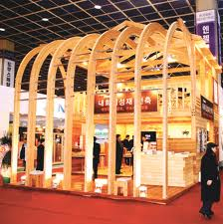
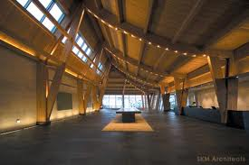
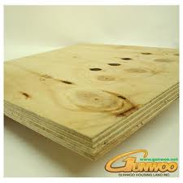
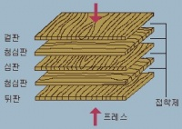
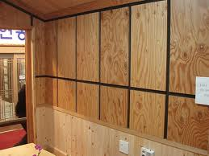
목질재료 및 목질 복합재료
종류
- 집성재: 원목을 각재, 판재로 켜서 접착제로 적층 집성한 복합재료
- 합판: 원목을 단판으로 절삭하여 서로 직교시켜 접착제로 홀수매로 적층시킨 판

Slide 7
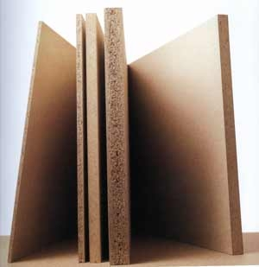

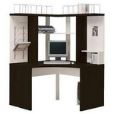
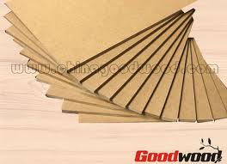
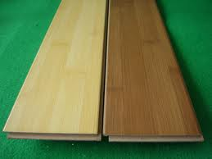
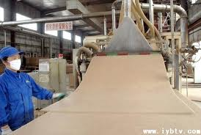
목질재료 및 목질 복합재료
종류
- 파티클보드 & 섬유판: 원목, 공장부산물, 건축해체재 등으로부터 얻은 파티클, 목섬유를 접착제로 성형하여 판상제품으로 만든 것

Slide 8
목질재료 및 목질 복합재료
정의
- 파티클보드, 섬유판, 합판과 같이 목질소재로부터 재구성된 재구성목질을 목질재료라 함.
- 이 목질재료를 다른 것과 서로 조합시키거나, 다른 재료와 복합화 함으로써 새로운 재료를 만들 수 있는데 이들을 목질 복합재료라 함.
- 다른 성질을 더해 기능화가 진행되며 화장성, 방음성, 방화성이 부여
- http://www.youtube.com/watch?v=q-D1K-FaLX4
- http://tvpot.daum.net/clip/ClipView.do?clipid=18315300

Slide 9
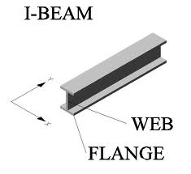
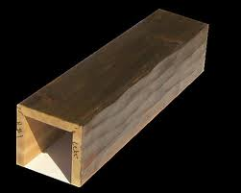

목질재료 및 목질 복합재료
목질계 부재
- 목재와 목질재료를 접착과 못 접합 등으로 조합시킨 구조용 부재를 목질계 부재라 함.
- 볼트, 못, 커넥터 등의 기계적 접합에 의한 트러스와 들보가 주류
I 빔
Box 빔
Gluelam 들보

Slide 10
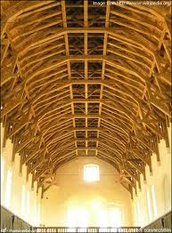
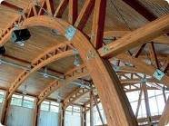
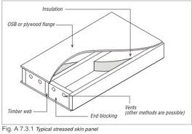
목질재료 및 목질 복합재료
트러스 들보
트러스 플레이트
스트레스스킨 패널

Slide 11
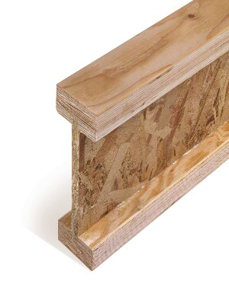
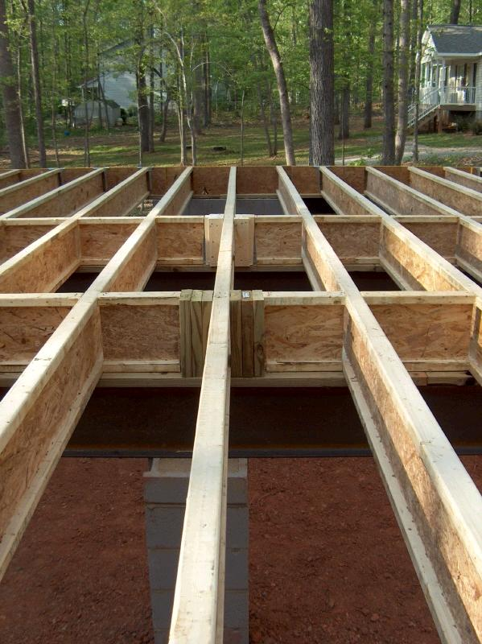
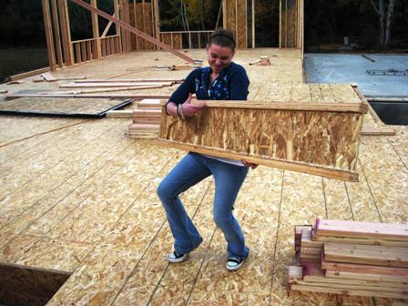
목질재료 및 목질 복합재료
구조용 목질재료
- 강도 설계가 자유롭고 품질의 편차가 적은 경제적인 공학 재료
- 저질재와 미이용재의 유효이용을 목적으로 개발된 것.
- 축재료: 집성재, 단판적층제
- 구조용 판넬: 구조용합판, OSB (oriented strand board)
I-Joist

Slide 12
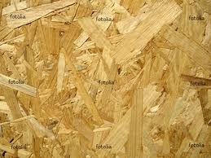
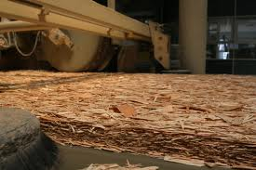
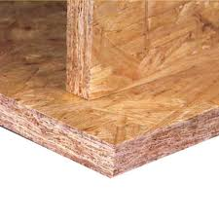
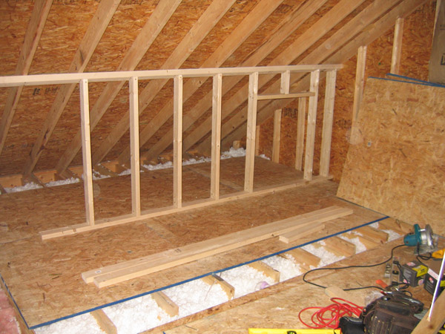
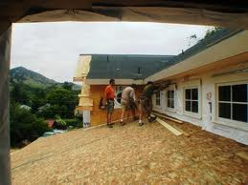
목질재료 및 목질 복합재료
OSB

Slide 13
하이테크우드-수퍼우드
개요
- 목재와 다르게 특별한 성능이나 형태를 갖추어 목재의 단점을 개선한 고급기술을 적용한 개질목재
- 목재의 모습을 유지한 채 목재의 성질을 물리적, 화학적으로 개질한 것
- 목재를 녹여서 플라스틱화, 탄소화, 접착제화 한 것 까지 포함

Slide 14
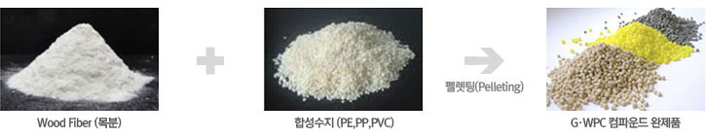

하이테크우드-수퍼우드
플라스틱화 목재
- 셀룰로오스를 플라스틱으로 전환하여 사용
- 셀룰로오스 아세테이트 (담배필터, 정수기필터), 니트로셀룰로오스 (락카), 레이온 (섬유제품)
- 목재를 열과 촉매를 이용하여 용제에 녹인 후 열경화성 플라스틱으로 사용

Slide 15
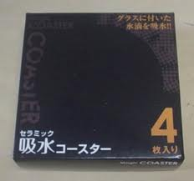

하이테크우드-수퍼우드
우드세라믹
- 목재 및 목질 폐기물을 이용하여 섬유판을 만들고 페놀수지를 주입하여 탄화시켜 균질한 우드세락믹을 제조 (최근 황토 우드세라믹 개발)
- 크랙이나 휨이 없는 균질한 제품으로 수분 흡착, 탈취, 정화, 미생물, 마찰성능, 전자파 차단에 효과
- 단열재, 포장재, 구조재, 타일, 방음벽, 전자파 쉴드, 정전기 방지제 등 사용가능

Slide 16
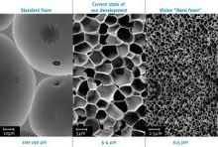
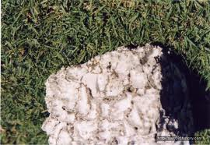
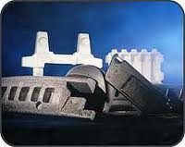
하이테크우드-수퍼우드
발포체
- 메틸화, 에틸화, 아세틸화 처리 목재를 다가 알코올 혹은 페놀에 용해시켜 이 것에 이소시아네이트를 첨가하면 비중이 0.04~0.10 정도의 발포체가 제조
- 목재를 고온에서 PEG에 용해한 후, 프로필렌옥시드, 카프로락톤을 중합 부가시켜 이소시아네이트를 첨가해도 발포제가 제조

Slide 17
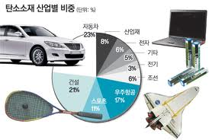
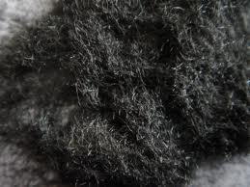
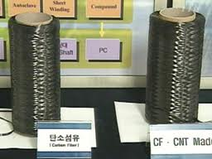
하이테크우드-수퍼우드
탄소섬유
- 증자, 폭쇄 공정으로부터 꺼낸 리그닌을 수소화 분해 혹은 페놀화에 의해 열용융 물질로 변환한 뒤, 실로 뽑아 질소기류 속 약 1,000°C에서 소성하면 탄소섬유가 제조
- 인장강도가 높으며, 콘크리트에 혼입하여 단열재와 패킹제, 전자파 차단제의 용도로 이용

Slide 18
하이테크우드-수퍼우드
목재 접착제
- 수피에 포함되어 있는 탄닌과 포름알데히드와 반응시켜 제조한 접착제로 호주와 남아프리카에서 상용화
- 리그닌과 포름알데히드를 반응시켜 접착제 제조
대나무의 유효 이용
- 단자엽의 화본과에 속하고 죽간이 목질화하는 다년생 식물로 일본, 중국을 비롯하여 동남아시아에 분포
- 대나무 파티클보드, 대나무 합판, 대나무 집성재, 대나무 OSB 등 연구 진행

Slide 19
하이테크우드-수퍼우드
기타 식물섬유의 유효 이용
- 볏집, 바가스, 아마, 옥수수의 줄기 등
- 섬유판의 원료로 이용하며 일부 외국에서 보드원료로 이용
무기질복합체
- 불연성의 수용성 무기물을 목재에 침투시켜, 음이온, 양이온 반응에 의해 물에 불용성인 안정한 무기물을 목재 내에 생성, 침적시킨 것
- 염화바륨과 인산수소암모늄을 이중확산법으로 목재에 침지하여 방화성과 생물열화 저항성을 향상
- 탄산칼슘을 처리한 목재는 방부성능 부여

Slide 20



하이테크우드-수퍼우드
활성탄보드 및 숯보드
- 활성탄과 숯을 이용한 보드는 건물의 내장재, 박물관의 수장고 또는 포장용재로 사용
- 조습작용, 유해가스 흡착, 원적외선방출 등 인체에 유익한 성질을 그대로 간직
- 악취 제거, 공기 정화, 음이온 방사, 전자파 및 유해파장 차단 등으로 혈액순환과 신진대사 촉진 그리고 심신안정을 가져오는 건축용 내장재

Slide 21
하이테크우드-수퍼우드
개질처리 목재
- 정의: 소재의 모습을 그대로 유지한 채 목재가 갖고 있는 결점을 개량하여 그 성질을 개선한 목재
- 열과 압력을 주어 고밀화시키는 물리적인 방법, 화학약품을 침투시키는 화학적인 방법 , 또는 병합방법이 사용
- 목재플라스틱 복합체 (wood plastic composite: WPC): 목재와 합성고분자의 혼합복합체로 데크재로 사용되며, 내후성, 내수성, 치수안전성 등이 개선
- PEG 처리목재: 목재에 polyethyleneglycol을 주입 또는 도포하여 약제를 세포내강 중에 침착시켜 치수안전성을 부여하는 방법으로 총개머리판, 조각품, 예술품 고목재 처리에 효과적인 치수안정화 처리법

Slide 22
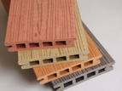
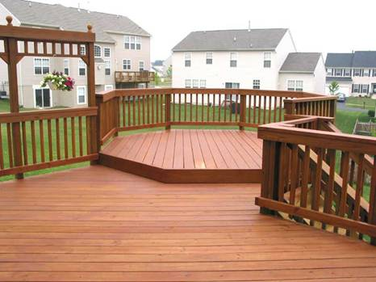
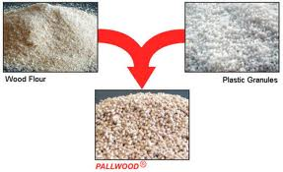
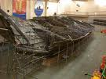
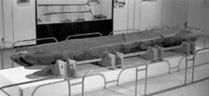
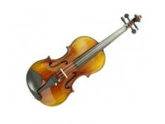
하이테크우드-수퍼우드

Slide 23
하이테크우드-수퍼우드
개질처리 목재
- 이소시아네이트화 목재: 목재와 메틸이소시아네이트를 고온, 고압으로 처리하면 목재의 수산기 (-OH)가 이소시아네으트기와 반응하여 우레탄을 형성되어 만들어진 것으로 강도 및 부후성이 크게 개선
- 기타: 에테르화 목재, 올리고에스테르화 목재 등

